Slide 1
Gå-hjem møde: Vejledende opgaver til skriftlig eksamen fysik stx+htx
Herlev Gymnasium
11. oktober 2019
Materialerne til oplægget findes på:
padlet.com/to28/fpmskapqdymj eller
kortlink.dk/22vbf
Thomas Brun Kristensen
Fagkonsulent i fysik, astronomi og geovidenskab
Notes:
Titeldias

Slide 2
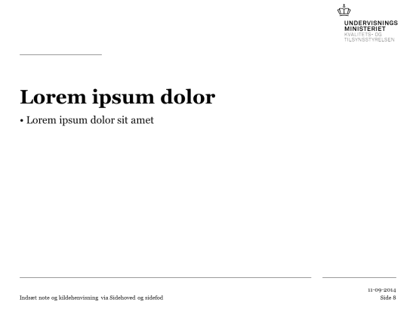
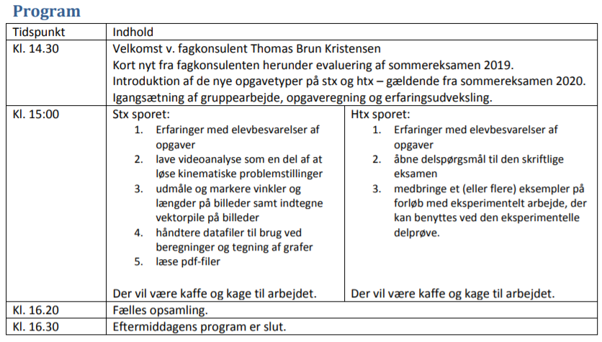
Programmet
Notes:
Tekstdias

Slide 3
Kort nyt fra fagkonsulenten
Evaluering af sommereksamen 2019 mv.

Slide 4
Skriftlig eksamen 2019

Slide 5
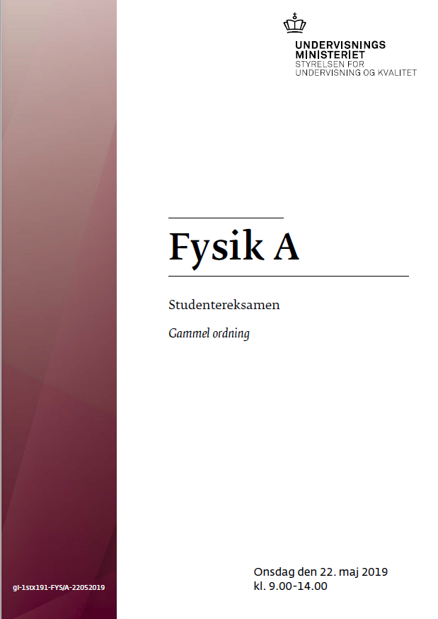
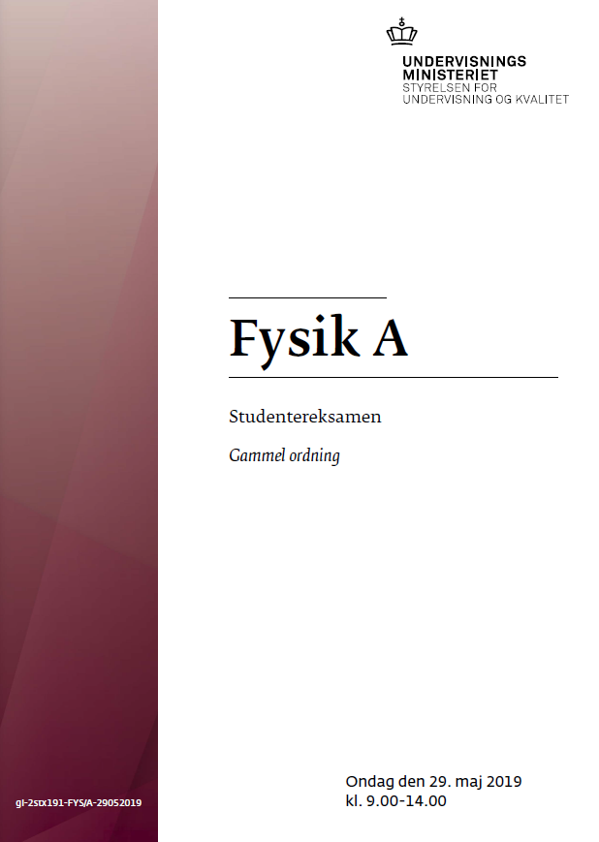
Skriftlig eksamen – fysik

Slide 6
Resultaterne
Evalueringerne findes på uvm.dk (juli 2019): https://www.uvm.dk/gymnasiale-uddannelser/proever-og-eksamen/evaluering-af-proever
Råd og Vink findes på emu.dk (september 2019):
Stx (Nils Kruse og FK)
https://emu.dk/stx/fysik/prover-og-eksamen/rad-og-vink-til-den-skriftlige-prove-i-fysik-stx-fra-maj-2019
Htx (Søren Peter Møller og FK)
https://emu.dk/sites/default/files/2019-09/Evaluering%20Fysik%20A%20htx%202019%20%28lang%29_endelig.pdf

Slide 7
Hvordan er det gået?
Skr. Fysik A, maj 2019
STX
Karakterer | -3 | 0 | 2 | 4 | 7 | 10 | 12 | I alt | Gennemsnit | std.afv. | 95%
Antal | 12 | 144 | 160 | 334 | 579 | 489 | 260 | 1978 | 6,92 | 3,6 | 0,16
Frekvenser | 1% | 7% | 8% | 17% | 29% | 25% | 13% | 100%
HTX
Karakterer | -3 | 0 | 2 | 4 | 7 | 10 | 12 | I alt | Gennemsnit | std.afv. | 95%
Antal | 2 | 98 | 107 | 280 | 382 | 255 | 93 | 1217 | 6,30 | 3,4 | 0,19
Frekvenser | 0% | 8% | 9% | 23% | 31% | 21% | 8% | 100%
Samlet
Karakterer | -3 | 0 | 2 | 4 | 7 | 10 | 12 | I alt | Gennemsnit | std.afv. | 95%
Antal | 14 | 242 | 267 | 614 | 961 | 744 | 353 | 3195 | 6,68 | 3,6 | 0,12
Frekvenser | 0% | 8% | 8% | 19% | 30% | 23% | 11% | 100%
8 % dumper i 2019
6,7 i snit i 2019
10 % dumper i 2018
6,2 i snit i 2018
Notes:
Gennemsnittet for ikke bestået er 11,2% siden 2008

Slide 8
Hvordan er det gået?
8,1 Gennemsnit af årskarakter
6,6 Gennemsnit af eksamenskarakter
Notes:
Rød: gennemsnit af eksamenskarakter
Grøn: gennemsnit af årskarakter

Slide 9
Hvordan er det gået?
6,8 Gennemsnit af årskarakter
5,5 Gennemsnit af eksamenskarakter
Notes:
Rød: gennemsnit af eksamenskarakter
Grøn: gennemsnit af årskarakter

Slide 10
Hvordan er det gået?

Slide 11
Hvordan er det gået?

Slide 12
FIP i fysik (mv) 2020
Fælles tema på tværs af alle fag: Innovations- og karrierekompetencer i fagene
Datoerne er:
Andre temaer:
De nye eksamensformer (igen), faglig mundtlighed og tydelige mål i fysik
Tilmelding på gl.org: https://www.gl.org/GLE/Sider/FIP-kurser-tilmelding.aspx
(Vigtigt! - man skal ikke være medlem af GL for at kunne deltage)
Astronomi | Geovidenskab | Fysik stx 1 | Fysik stx 2 | Fysik htx
11/3 – 2020 | 12/3 – 2020 | 18/3 – 2020 | 19/3 – 2020 | 25/3 – 2020
Odense Katedralskole | Rosborg Gymnasium | Aarhus Akademi | Roskilde Gymnasium | SDE - Odense

Slide 13
Opgavekommissioner
Fysik, stx
Fysik, htx
Gert Hansen (Gladsaxe)
Martin Schmidt (Egedal)
Nils Kruse (Rysensteen)
Kim Bertelsen (Allerød)
Thomas Risgaard Laustsen (Silkeborg)
Peter Gross (RTS)
Jeppe Munk Tuesen (SDE Vejle)
Emil Hartvig (AarhusTech)
René Lynge Eriksen (SDU)
Søren Peter Møller (SDE Odense)

Slide 14
 | Opgjort feb. 2018 |  | Før Reform 2017
 | Elever med fysik B i st.retn (2017) | Elever med fysik A i st.retn. (2017) | *Studenter med fysik A i st.retn (2015/16/17) | *Studenter med fysik A (2015/16/17)
total | 9219 | 1825 | 1609 | 3011
stx | 5383 | 770 | 556 | 1883
htx | 3836 | 1055 | 1053 | 1128
 | Opgjort feb. 2019
 | Elever med fysik B i st.retn (2018) | Elever med fysik A i st.retn. (2018)
total | 9183 | 1716
stx | 5013 | 646
htx | 4170 | 1070
Tallene er baseret på "Gymnasieskolernes indberetning af studieretninger 2017 og 2018" og fremgår af et notat udgive henholdsvis den 18. februar 2018 og 21. februar 2019. *Udregnet som et gennemsnit over de ”sidste” tre bevisår, der er tilgængelig via uddannelsesstatistik.dk.

Slide 15
Orienteringspunkter

Slide 16
Ingen mobiltelefoner ved eksamen!
Selv om at eksamenssituationen skal afspejle undervisningen, så er netop mobiltelefonen specifikt nævnt som værende ikke tilladt i forbindelse med en eksamen, hvilket fremgår af BEK nr 224 af 19/03/2018, som trådte i kraft 1. maj 2018 med øjeblikkelig virkning:
§ 1. Under en prøve i de gymnasiale uddannelser er det tilladt for eksaminanden at anvende hjælpemidler, herunder digitale, medmindre der for den enkelte prøve er fastsat begrænsninger.
Stk. 2. Det er dog ikke tilladt for eksaminanden til prøven at medbringe udstyr, herunder mobiltelefoner og lignende, med hvilket eksaminanden kan kommunikere, eller som kan etablere adgang til internettet.
Det er derfor ikke muligt for eleverne at medbringe og benytte mobiltelefonen i eksamenssituationen og eksamensopgaverne må derfor planlægges og formuleres således der tages højde for denne situation.

Slide 17
Ansættelse af nye lærere og vurdering af faglige kompetencer på det gymnasiale område
Det er skolens leder, der, ved ansættelse af en lærer på skolen, vurderer og beslutter, om læreren har faglig kompetence.
Styrelsen for Undervisning og Kvalitet kan vejlede skolens leder i tilfælde, hvor pågældende er i tvivl om, hvorvidt kravene til faglig kompetence er opfyldt.
Krav:
”Faglig kompetence er betinget af en kandidateksamen bestået ved et universitet i et eller flere fag i de gymnasiale uddannelser.”
… faglig og metodisk bredde og dybde, … .
…sikre, at læreren har et fagligt niveau, der opfylder de faglige mindstekrav i faget, …
… det faglige niveau svarer til et uddannelsesforløb på mindst 120 ECTS-point på centralfagsniveau.
I pædagogikum tilser den tilsynsførende før første besøg, om kandidaten har dokumentation for gennemført uddannelse og lever op til de faglige mindstekrav.
Notes:
HD’ere, bachelorer, teknikumingeniører og diplomingeniører er eksempelvis ikke kandidater.
Kandidater, hvis uddannelse ikke sigter direkte mod undervisningskompetence i ét eller flere bestemte fag på det gymnasiale område, f.eks. cand.polyt., cand.pæd., cand.ling.merc. og cand.pharm., kan opnå faglig kompetence, hvis de – typisk via relevant videre- og efteruddannelse - har opnået kvalifikationer, der svarer til de faglige mindstekrav og opfylder krav til omfang af ECTS-point i et eller flere fag i den gymnasiale fagrække.

Slide 18
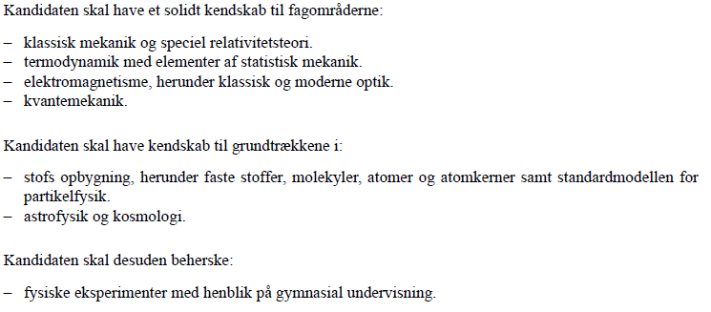
Faglige mindstekrav i fysik
Udsnit af krav

Slide 19
Fagdidaktik i fysik
Ny studieordning med et større fokus på fagdidaktikken
Tidligere 3 dages kursus → nu 3+1 dages kursus
Den ekstra dag skal bruges på et fagdidaktiske projekt udarbejdet i et af kandidatens fag. Har kandidaten matematik – skal projektet udarbejdes i matematik eventuelt i samspil med det andet fag.
Sidste år havde over halvdelen af kandidaterne fagene fysik og matematik.
I år er der 59 kandidater (+13 ift sidste år)
21 htx (heraf 9 eux)
38 stx
Kursuslederne for de 2 hold er:
Dorthe Agerkvist og Anne Handberg Pedersen

Slide 20
Baggrund for den nye skriftlige eksamen

Slide 21
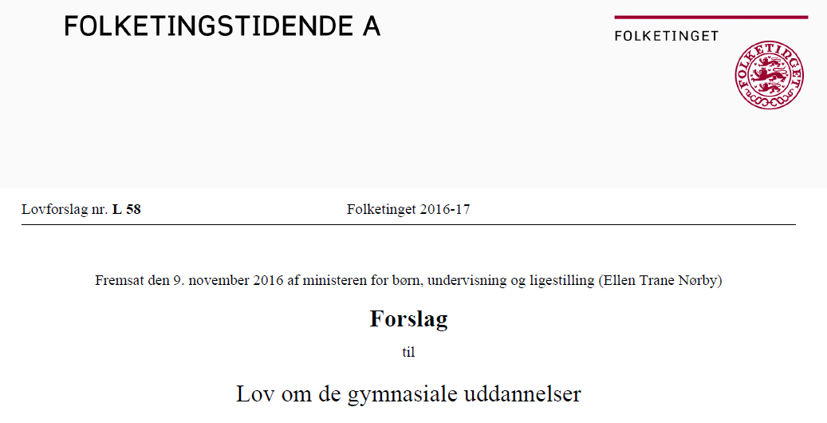
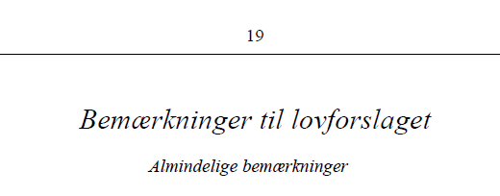
2.1.7.2. Overvejelser og den foreslåede ordning
Forligskredsen bag aftalen om styrkede gymnasiale uddannelser er enig om,
at der skal udvikles nye prøveformer, herunder digitale prøver, og at f.eks. 24-timers prøver skal begrænses i forhold til i dag.
Prøverne i de enkelte fag, f.eks. matematik, skal endvidere i fornødent omfang revideres, så de er i overensstemmelse med det reviderede faglige indhold i fagene.
Notes:
Aftalen indebærer, at undervisningen skal indeholde forløb og faglige aktiviteter, der styrker elevernes evne til at træffe valg om videregående uddannelse. Elevernes skriftlige kompetencer og almene studiekompetencer skal styrkes, evnen til at arbejde innovativt og kreativt med fagene skal udvikles, og undervisningen skal tilrettelægges med et tværgående fokus på elevernes digitale og globale dannelse.
2.1.7.2. Overvejelser og den foreslåede ordning
Forligskredsen bag aftalen om styrkede gymnasiale uddannelser er enig om, at der skal udvikles nye prøveformer, herunder digitale prøver, og at f.eks. 24-timers prøver skal begrænses i forhold til i dag. Prøverne i de enkelte fag, f.eks. matematik, skal endvidere i fornødent omfang revideres, så de er i overensstemmelse med det reviderede faglige indhold i fagene. Forligskredsen er endvidere enig om, at sanktionerne skal skærpes overfor elever, som snyder ved prøverne. Snyd ved prøverne skal bl.a. kunne resultere i tildeling af den laveste karakter (-3). Disse ændringer gennemføres ved ændring af læreplaner og gældende bekendtgørelser.
Økonomiske og administrative konsekvenser for det offentlige
Bl.a. er der afsat 400 mio. kr. til efteruddannelse af lærerne i perioden fra 2017-2024. Herudover er der afsat 49,6 mio. kr. i perioden fra 2017-2024 og herefter 4,2 mio. kr. årligt varigt fra 2025 til justeringer af prøve- og eksamenssystemet, herunder bl.a. udvikling af grundforløbsprøver, permanentgørelse af fagene bioteknologi og geovidenskab, etablering af spansk som fortsættersprog, udvikling af digitale skriftlige prøver og udvikling af nye skriftlige og mundtlige prøveformer mv.
Efter bestemmelsens stk. 6 skal eleverne endvidere opnå digitale kompetencer, så de lærer at anlægge et kritisk blik på digitale medier og at indgå ansvarligt, kritisk og etisk bevidst i globale og digitale fællesskaber. Eleverne skal bl.a. lære at søge information og udøve kildekritik, at lave selvstændige, digitale produktioner og at reflektere over til- og fravalg af digitale redskaber i forskellige sammenhænge. Det er hensigten, at dette skal afspejles i fagenes kernestof og i arbejds- og prøveformer.
Til § 52
Der skal udvikles nye prøveformer, der er velegnet til at
måle opfyldelse af kravene til elevernes digitale viden og
færdigheder.
De traditionelle skriftlige prøver på papir vil blive udfaset,
og nye digitale skriftlige prøver vil blive udviklet og indfaset
i stedet. De digitale prøver skal bidrage til en faglig og
pædagogisk forbedring af prøverne, og de må ikke forsimple
indholdet af prøverne.

Slide 22
Efter bestemmelsens §29 stk. 6 skal eleverne endvidere opnå digitale kompetencer,
så de lærer at anlægge et kritisk blik på digitale medier og at indgå ansvarligt, kritisk og etisk bevidst i globale og digitale fællesskaber. Eleverne skal bl.a. lære at søge information og udøve kildekritik, at lave selvstændige, digitale produktioner og at reflektere over til- og fravalg af digitale redskaber i forskellige sammenhænge.
Det er hensigten, at dette skal afspejles i fagenes kernestof og i arbejds- og prøveformer.
Notes:
Aftalen indebærer, at undervisningen skal indeholde forløb og faglige aktiviteter, der styrker elevernes evne til at træffe valg om videregående uddannelse. Elevernes skriftlige kompetencer og almene studiekompetencer skal styrkes, evnen til at arbejde innovativt og kreativt med fagene skal udvikles, og undervisningen skal tilrettelægges med et tværgående fokus på elevernes digitale og globale dannelse.
2.1.7.2. Overvejelser og den foreslåede ordning
Forligskredsen bag aftalen om styrkede gymnasiale uddannelser er enig om, at der skal udvikles nye prøveformer, herunder digitale prøver, og at f.eks. 24-timers prøver skal begrænses i forhold til i dag. Prøverne i de enkelte fag, f.eks. matematik, skal endvidere i fornødent omfang revideres, så de er i overensstemmelse med det reviderede faglige indhold i fagene. Forligskredsen er endvidere enig om, at sanktionerne skal skærpes overfor elever, som snyder ved prøverne. Snyd ved prøverne skal bl.a. kunne resultere i tildeling af den laveste karakter (-3). Disse ændringer gennemføres ved ændring af læreplaner og gældende bekendtgørelser.
Økonomiske og administrative konsekvenser for det offentlige
Bl.a. er der afsat 400 mio. kr. til efteruddannelse af lærerne i perioden fra 2017-2024. Herudover er der afsat 49,6 mio. kr. i perioden fra 2017-2024 og herefter 4,2 mio. kr. årligt varigt fra 2025 til justeringer af prøve- og eksamenssystemet, herunder bl.a. udvikling af grundforløbsprøver, permanentgørelse af fagene bioteknologi og geovidenskab, etablering af spansk som fortsættersprog, udvikling af digitale skriftlige prøver og udvikling af nye skriftlige og mundtlige prøveformer mv.
Efter bestemmelsens stk. 6 skal eleverne endvidere opnå digitale kompetencer, så de lærer at anlægge et kritisk blik på digitale medier og at indgå ansvarligt, kritisk og etisk bevidst i globale og digitale fællesskaber. Eleverne skal bl.a. lære at søge information og udøve kildekritik, at lave selvstændige, digitale produktioner og at reflektere over til- og fravalg af digitale redskaber i forskellige sammenhænge. Det er hensigten, at dette skal afspejles i fagenes kernestof og i arbejds- og prøveformer.
Til § 52
Der skal udvikles nye prøveformer, der er velegnet til at
måle opfyldelse af kravene til elevernes digitale viden og
færdigheder.
De traditionelle skriftlige prøver på papir vil blive udfaset,
og nye digitale skriftlige prøver vil blive udviklet og indfaset
i stedet. De digitale prøver skal bidrage til en faglig og
pædagogisk forbedring af prøverne, og de må ikke forsimple
indholdet af prøverne.

Slide 23
Til § 52
Der skal udvikles nye prøveformer, der er velegnet til at måle opfyldelse af kravene til elevernes digitale viden og færdigheder.
De traditionelle skriftlige prøver på papir vil blive udfaset, og nye digitale skriftlige prøver vil blive udviklet og indfaset i stedet.
De digitale prøver skal bidrage til en faglig og pædagogisk forbedring af prøverne, og de må ikke forsimple indholdet af prøverne.
Notes:
Aftalen indebærer, at undervisningen skal indeholde forløb og faglige aktiviteter, der styrker elevernes evne til at træffe valg om videregående uddannelse. Elevernes skriftlige kompetencer og almene studiekompetencer skal styrkes, evnen til at arbejde innovativt og kreativt med fagene skal udvikles, og undervisningen skal tilrettelægges med et tværgående fokus på elevernes digitale og globale dannelse.
2.1.7.2. Overvejelser og den foreslåede ordning
Forligskredsen bag aftalen om styrkede gymnasiale uddannelser er enig om, at der skal udvikles nye prøveformer, herunder digitale prøver, og at f.eks. 24-timers prøver skal begrænses i forhold til i dag. Prøverne i de enkelte fag, f.eks. matematik, skal endvidere i fornødent omfang revideres, så de er i overensstemmelse med det reviderede faglige indhold i fagene. Forligskredsen er endvidere enig om, at sanktionerne skal skærpes overfor elever, som snyder ved prøverne. Snyd ved prøverne skal bl.a. kunne resultere i tildeling af den laveste karakter (-3). Disse ændringer gennemføres ved ændring af læreplaner og gældende bekendtgørelser.
Økonomiske og administrative konsekvenser for det offentlige
Bl.a. er der afsat 400 mio. kr. til efteruddannelse af lærerne i perioden fra 2017-2024. Herudover er der afsat 49,6 mio. kr. i perioden fra 2017-2024 og herefter 4,2 mio. kr. årligt varigt fra 2025 til justeringer af prøve- og eksamenssystemet, herunder bl.a. udvikling af grundforløbsprøver, permanentgørelse af fagene bioteknologi og geovidenskab, etablering af spansk som fortsættersprog, udvikling af digitale skriftlige prøver og udvikling af nye skriftlige og mundtlige prøveformer mv.
Efter bestemmelsens stk. 6 skal eleverne endvidere opnå digitale kompetencer, så de lærer at anlægge et kritisk blik på digitale medier og at indgå ansvarligt, kritisk og etisk bevidst i globale og digitale fællesskaber. Eleverne skal bl.a. lære at søge information og udøve kildekritik, at lave selvstændige, digitale produktioner og at reflektere over til- og fravalg af digitale redskaber i forskellige sammenhænge. Det er hensigten, at dette skal afspejles i fagenes kernestof og i arbejds- og prøveformer.
Til § 52
Der skal udvikles nye prøveformer, der er velegnet til at
måle opfyldelse af kravene til elevernes digitale viden og
færdigheder.
De traditionelle skriftlige prøver på papir vil blive udfaset,
og nye digitale skriftlige prøver vil blive udviklet og indfaset
i stedet. De digitale prøver skal bidrage til en faglig og
pædagogisk forbedring af prøverne, og de må ikke forsimple
indholdet af prøverne.

Slide 24
Udvikling af skriftlige prøver til de gymnasiale uddannelser
Krav til indholdet af de nye skriftlige prøver
Afdække deres viden, kundskaber og færdigheder.
forenkles og fornyes.
opdateres i overensstemmelse med de nye lærerplaner
Fokus på kravene til elevernes digitale viden, færdigheder, kompetencer og dannelse.
Digitaliseringen af prøverne må ikke forsimple indholdet af prøverne.
Notes:
afdække, i hvor høj grad eleverne besidder et solidt fundament af viden, kundskaber og færdigheder.
forenkles og fornyes.
opdateres i overensstemmelse med de ændringer af fagenes indhold og mål, der er gennemført i de nye, udstedte læreplaner, så det sikres, en klar sammenhæng mellem, hvad eleverne skal kunne, og hvad eleverne bliver evalueret på ved prøverne.
en faglig og pædagogisk forbedring af prøverne, herunder at de er velegnede til at måle opfyldelsen af kravene til elevernes digitale viden, færdigheder, kompetencer og dannelse.
Digitaliseringen af prøverne må ikke forsimple indholdet af prøverne.

Slide 25
Digitalt indhold
Digitalt prøveformat med moderne medieformer:
Lyd
Film
Animationer
større datasæt
materialesamlinger.
Indholdet af prøverne skal være tilpasset reglerne i den nye eksamensbekendtgørelse, som bl.a. fastlægger, at der ikke er adgang til internettet som fagligt hjælpemiddel ved de skriftlige prøver.
Prøverne skal herudover opfylde kravene til digital prøveafvikling i Netprøver.dk.
Notes:
Indholdet af de nye prøver skal således afspejle de muligheder, der er i at overgå til et digitalt prøveformat:
moderne medieformer:
Lyd
Film
Animationer
større datasæt
materialesamlinger.
Indholdet af prøverne skal være tilpasset reglerne i den nye eksamensbekendtgørelse, som bl.a. fastlægger, at der ikke er adgang til internettet som fagligt hjælpemiddel ved de skriftlige prøver.
Prøverne skal herudover opfylde kravene til digital prøveafvikling i Netprøver.dk.

Slide 26
Leverancer og milepæle
Arbejdsgruppen udarbejder
to vejledende opgavesæt for de nye prøver.
en lærervejledning om den nye prøve (”lærerens hæfte”)
Efteråret 2018:
Vejledende opgavesæt 1
Dialogmøde
Efteråret 2019:
Lærerens hæfte
December 2019:
Vejledende opgavesæt 2
Notes:
Med udgangspunkt i det første vejledende opgavesæt skal arbejdsgrupperne afholde mindst ét dialogmøde med interesserede lærere med henblik på at indhente feedback. Denne feedback skal inddrages i arbejdet med det andet vejledende opgavesæt.
I tillæg til de to vejledende opgavesæt skal hver arbejdsgruppe udarbejde en lærervejledning om den nye prøve (”lærerens hæfte”), der offentliggøres på ministeriets hjemmeside. Vejledningen skal beskrive det nye opgaveformat og bidrage til forståelsen af nye opgavetyper. Lærervejledningen skal offentliggøres, inden arbejdsgruppernes andet vejledende opgavesæt sendes til skolerne.

Slide 27
Nye krav til eksaminanderne
Det forventes i sæt, der stilles efter den nye læreplan, at eleverne har fortrolighed med at:
lave videoanalyse som en del af at løse kinematiske problemstillinger
udmåle og markere vinkler og længder på billeder samt indtegne vektorpile på billeder
håndtere datafiler til brug ved beregninger og tegning af grafer
læse pdf-filer.

Slide 28
Nye krav til eksaminanderne
For at kunne leve op til ovenstående vil eleverne skulle arbejde med:
et program, der kan håndtere pdf-filer
et program, der kan håndtere Excel-filer
et program, der kan lave videoanalyse (eks.Logger Pro, Capstone eller Tracker).

Slide 29
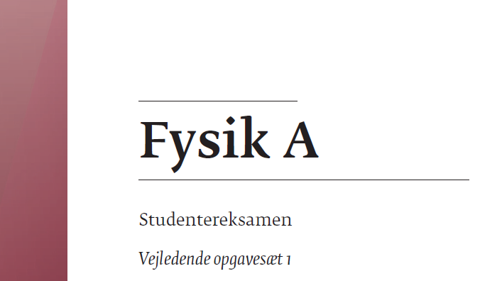

Slide 30
Overblik over sættet (stx)
Opgaverne 1 – 4: Videoanalyse
Videoklippene i de fire opgaver er ikke i samme format og er optaget med forskellige fps. Desuden vil det i den relevante videoanalyse kunne være aktuelt at overspringe billeder.
Opgaverne 5 – 8: Billedanalyse
Her kan der være brug for at aflæse vinkler, længder eller indtegne vektorpile.
Der er ikke bilag til alle disse opgaver, men det forventes, at eleverne er i stand til at udtrække de relevante billeder fra opgaveteksten og fx forstørre billedet, så det får en passende størrelse til brug ved billedanalysen.
Bemærk, at opgave 7 indeholder et stroboskopbillede.
Opgaverne 9 – 11: Datasæt
Datasættene medfølger som en Excel-fil, hvor der er brugt komma som decimalseparator.
Notes:
Hvordan er førnævnte problematikker løst med Vejledende opgavesæt 1
Opgaverne 1 – 4: Videoanalyse
Videoklippene i de fire opgaver er ikke i samme format og er optaget med forskellige fps. Desuden vil det i den relevante videoanalyse kunne være aktuelt at overspringe billeder.
Opgaverne 5 – 8: Billedanalyse
Her kan der være brug for at aflæse vinkler, længder eller indtegne vektorpile.
Der er ikke bilag til alle disse opgaver, men det forventes, at eleverne er i stand til at udtrække de relevante billeder fra opgaveteksten og fx forstørre billedet, så det får en passende størrelse til brug ved billedanalysen.
Bemærk, at opgave 7 indeholder et stroboskopbillede.
Opgaverne 9 – 11: Datasæt
Datasættene medfølger som en Excel-fil, hvor der er brugt komma som decimalseparator.

Slide 32
Overblik over sættet
En samling vejledende opgaver i Fysik A til sommereksamen 2020.
Det er vigtigt at bemærke, at opgavesamlingen på i alt 6 opgaver ikke skal ses som et opgavesæt, men som en samling af 6 uafhængige opgaver.
Disse dækker tilsammen ikke de kernestofområder, der kan stilles eksamensopgaver i.
Notes:
Hvordan er førnævnte problematikker løst med Vejledende opgavesæt 1
Opgaverne 1 – 4: Videoanalyse
Videoklippene i de fire opgaver er ikke i samme format og er optaget med forskellige fps. Desuden vil det i den relevante videoanalyse kunne være aktuelt at overspringe billeder.
Opgaverne 5 – 8: Billedanalyse
Her kan der være brug for at aflæse vinkler, længder eller indtegne vektorpile.
Der er ikke bilag til alle disse opgaver, men det forventes, at eleverne er i stand til at udtrække de relevante billeder fra opgaveteksten og fx forstørre billedet, så det får en passende størrelse til brug ved billedanalysen.
Bemærk, at opgave 7 indeholder et stroboskopbillede.
Opgaverne 9 – 11: Datasæt
Datasættene medfølger som en Excel-fil, hvor der er brugt komma som decimalseparator.

Slide 33
Overblik over sættet
I forbindelse med læreplansjusteringerne er disse opgaver udviklet med fire overordnede mål for øje, nemlig:
at vise hvordan de nye kernestofemner fotonenergi, absorption og emission af fotoner, samt op- og afladningsforløb for kapacitorer kan testes ved den skriftlige prøve,
at vise hvordan IT i højere grad kan anvendes og integreres i eksamensopgaver,
at udmønte den øgede fokus på samspillet mellem matematik og fysik i konkrete spørgsmål,
at indføre mere åbne delspørgsmål.
Notes:
Hvordan er førnævnte problematikker løst med Vejledende opgavesæt 1

